Slide 1
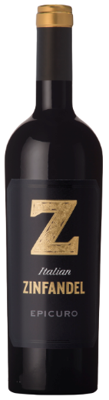

FEMAR
Epicuro Zinfandel
에피쿠로 진판델
WINEMAKING 수확된 포도를 부드럽게 압착 후 스테인리스 스틸 탱크와 다른 종류의 오크 통에서 발효 및 숙성 진행. TASTING NOTE 밝고 진한 루비 색을 띠고 블랙 베리, 자두잼, 붉은 꽃, 부엽토, 코코아 가루, 민트, 그리고 철의 아로마가 복합적으로 나타납니다. 크리미하고 부드러운 풀바디의 와인이며 과일의 맛이 진하게 베인 여운이 긴 와인입니다. 서브 온도: 16-18°C 음식 추천: 구운 고기, 고기 스튜, 트러플
COMMENT 영원한 즐거움을 위한 와인, 에피쿠로 에피쿠로는 페마르 비니(Femar Vini) 와이너리를 대표하는 탑 브랜드이며 핵심 콜렉션 중 하나입니다. 여러 산지와 여러 품종을 이용해 가성비 좋은 와인들을 선보여 왔습니다. 에피쿠로 브랜드는 그리스 로마 시대의 철학자 Epikuros에 영감을 받아 그가 가장 중요시 여겼던 가치, ‘즐거움‘,을 모티브로 삼고 있습니다. 편하게 마시는 데일리 와인부터 컬렉션(Collections) 와인까지 페마리 와이너리의 양조 과정에서는 최상의 포도만을 사용하고 전통을 중시합니다.
REGION Puglia, Italy
TYPE Red
ALCOHOL 14%
VARIETY Zinfandel Other Varieties AWARDS Luca Maroni 2020 – 98 Points Luca Maroni 2019 – 98 Points Mundus Vini 2019 – Silver Medal Asia Wine Trophy 2019 – Gold Medal Berliner Wine Trophy 2019 – Gold Medal Lucas Maroni 2018 – 98 Points
ACIDITY
SWEETNESS
BODY
FINISH

